Slide 1




접종여부확인의 편리화을 위한 프로그램
공(대) 세 마리
공(대) 세 마리
2171316 김준용
2171335 박시현
2171339 양인서

Slide 2
목차
CONTENTS
01
제작 동기
02
우리 팀의 아이디어 목적과 목표
아이디어
03
아이디어 구성 계획
아이디어 구성 속 부딪힌 한계
아이디어 세부화
소감문
시행착오 극복기
2

Slide 3

목차
CONTENTS
제작 배경
1
기존의 문제점 발견과
우리 팀의 아이디어 목적
3

Slide 4

기존 방식의 문제
CONTENTS
아이디어 구성 계획
아이디어 구성 속 부딪힌 한계
아이디어 세부화
기존 방식
가게 입장
질병관리청
QR 코드 인증
정보
신분, 입장 시간
그 문제점
점주
기존의 QR코드는 확진자 발생 시 역학조사에 도움이 되기 위해 고객들이 입장하는 것에 대한 정보(입장 시간, 신분) 등을 얻었다.
위드코로나 기간에도 식당은 기존처럼 입구 앞에 있는 QR코드 카메라 기기에 찍고 들어가게 된다. 기존의 QR로는 점주가 고객의 접종 여부를 알기 힘들었다.
기기 근처에 서서 손님들이 QR코드를 찍는지 확인을 해야했기에 귀찮음을 이유로 백신패스를 확인하지 않는 경우도 적지 않다.
입장시간(시간대),
입장 인원
4

Slide 5

목차
CONTENTS
아이디어
02
아이디어 구성 계획
아이디어 구성 속 부딪힌 한계
아이디어 세부화
백신 접종여부 확인의 편리화와 무결성을 강화해보자!
5

Slide 6

아이디어 구상 계획
CONTENTS
위드코로나의 초기 정책으로, 백신 접종 인증을 한 자에 한해서 시설 이용 가능해짐
정책?
기존
인증 방식
가게 직원들이 확인을 제대로 안함
=> 사람들의 비양심적인 마음
해결 keyword
QR코드
번거롭지 않고 더 확실하게 백신패스 인증 가능하도록~
개선하고
싶은 점
접근성이 좋은 본인 인증 방법
정보 전송, 인증 등
우리가 기술적으로 구현하기 힘든 부분 많음
시연의 한계
최종
아이디어
QR코드를 자리에서 찍을 수 있고,
폼을 입력하면 점주가 고객들의
접종여부 한 눈에 확인 가능
6

Slide 7
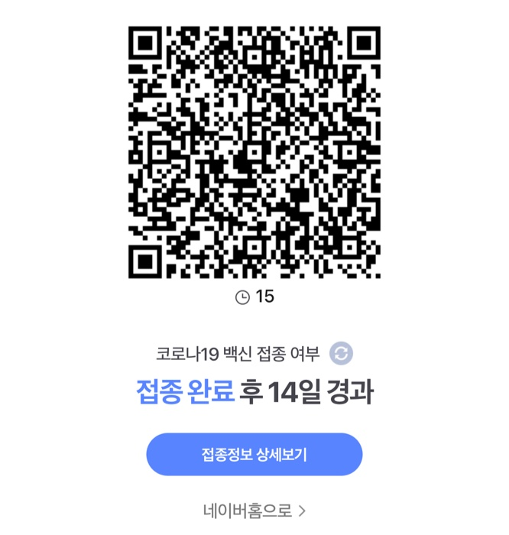
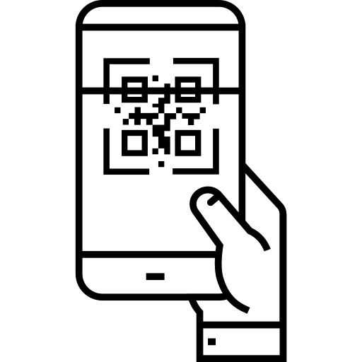
QR 코드 찍기?
CONTENTS
ㄱㄱ
기존의 QR 코드 방식
손님이 QR 코드 찍는 곳에 가서 직접 찍는다.
점주나 알바생이 돌아다니면서
손님의 QR 코드를 찍는다.
7

Slide 8

QR 코드 찍기?
CONTENTS
ㄱㄱ
기존의 QR 코드 방식
사람들이 직접 이동하면서 QR코드를 찍거나 받아야 할까?
테이블의 키오스크를 통해 앉아서 촬영할 수는 없을까?
QR코드 카메라를 프로그램에 넣어볼까?
8

Slide 9

QR 코드 찍기?
CONTENTS
ㄱㄱ
키오스크를 통한 QR코드 촬영
키오스크에 QR코드 인식 카메라를 넣자
파이썬에 카메라 기능을 넣을 수 있을까?
불가능
점주의 QR코드를 이용하자
9

Slide 10
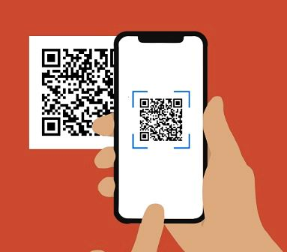
QR 코드 찍기?
CONTENTS
ㄱㄱ
점주의 QR 코드 활용
점주의 QR 코드를 손님이 촬영하자
점주의 QR코드를
손님이 촬영할 수 있도록
테이블 키오스크 화면에 넣자
10

Slide 11
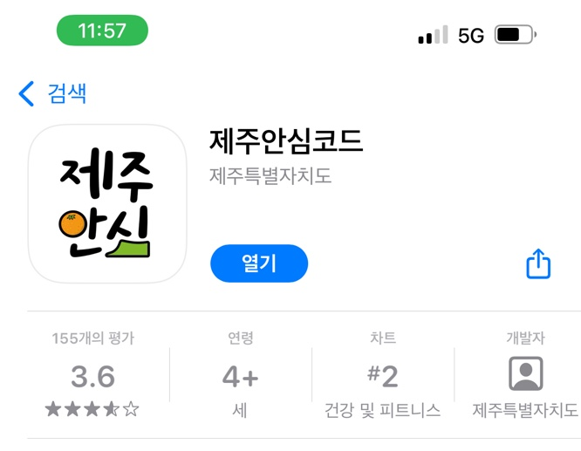

QR 코드 찍기?
CONTENTS
ㄱㄱ
점주의 QR 코드 활용
아이디어 활용 - 제주 안심 코드
11

Slide 12
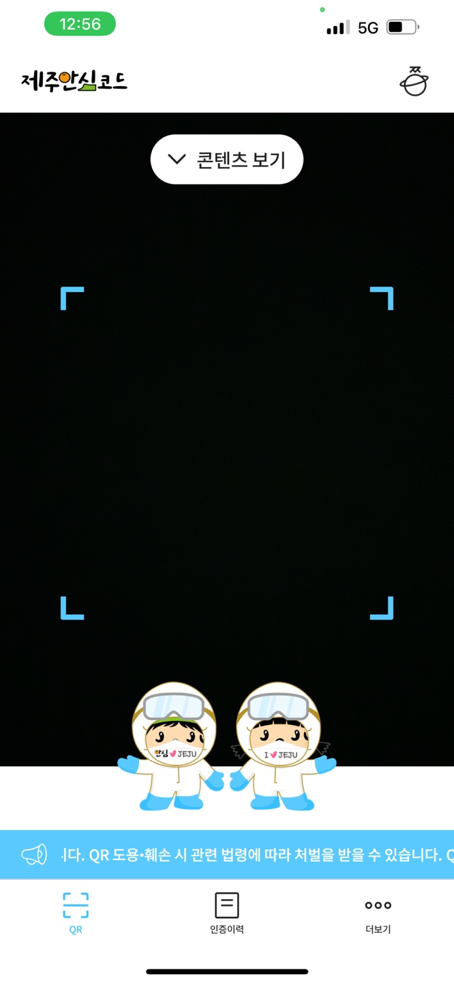
QR 코드 찍기?
CONTENTS
ㄱㄱ
점주의 QR 코드 활용
아이디어 활용 - 제주 안심 코드
손님이 직접 매장에 있는 큐알코드를 스캔한다.
12
<제주 안심 코드 앱 실행 사진>

Slide 13
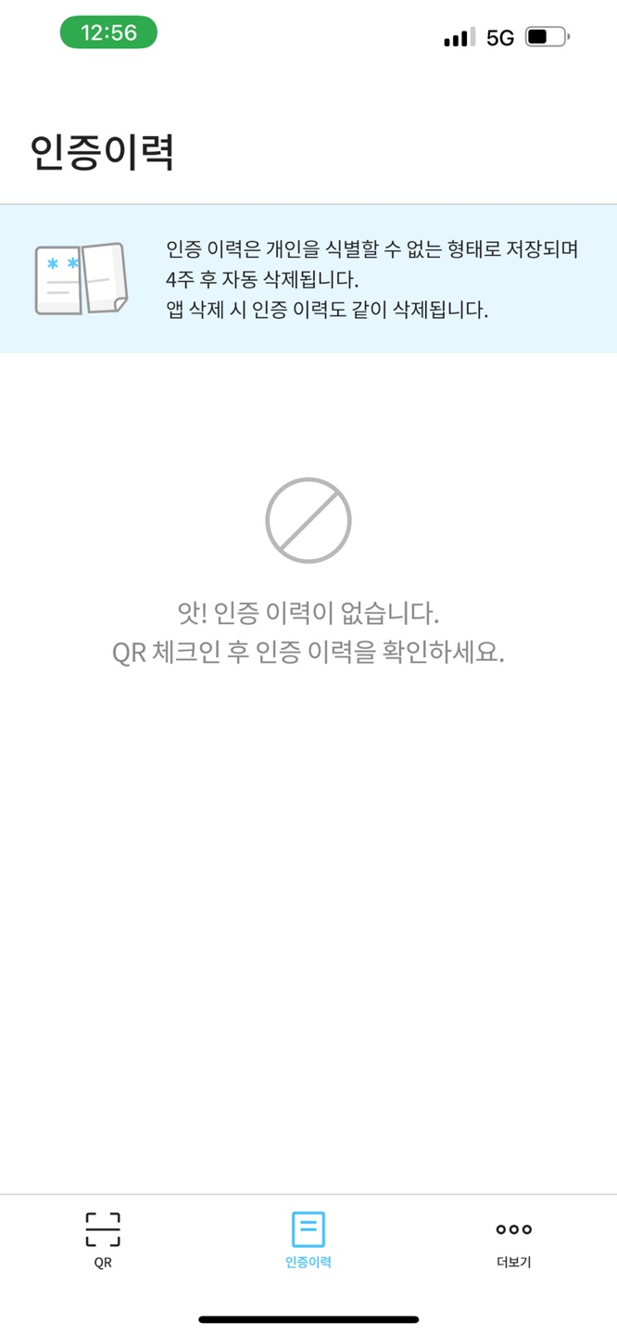

QR 코드 찍기?
CONTENTS
ㄱㄱ
점주의 QR 코드 활용
아이디어 활용 - 제주 안심 코드
앱을 통해 자신의 방문 인증 이력을 확인할 수 있다.
13
<제주 안심 코드 앱 실행 사진>

Slide 14
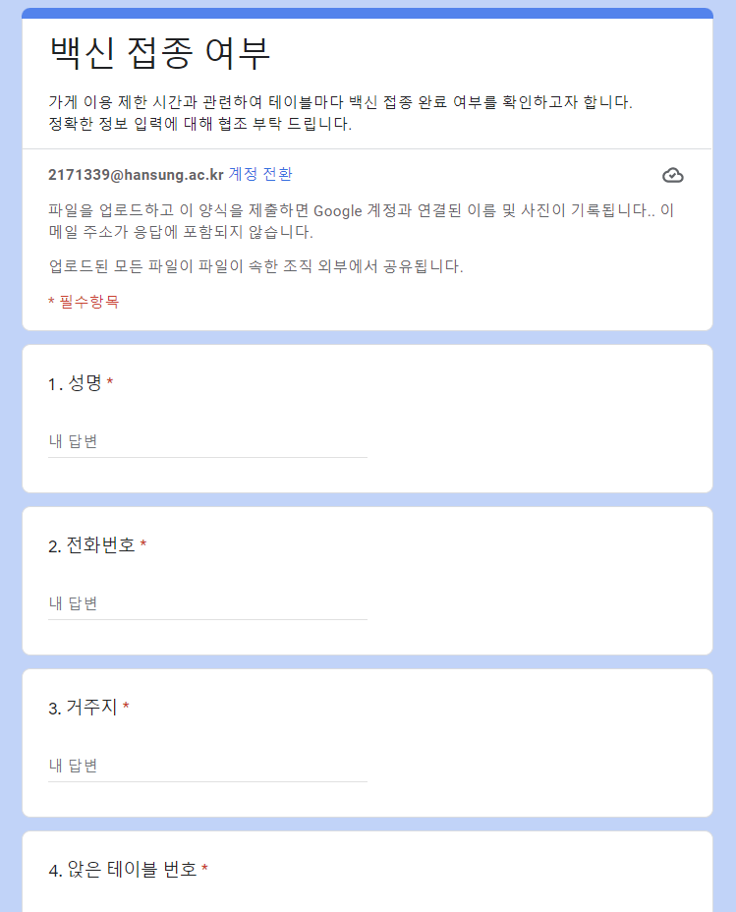


엑셀 파일 실시간 자동화 구현 불가
CONTENTS
ㄱㄱ
But, 한계 발생
작성한 구글폼의 내용이
엑셀로 실시간으로 넘어오지 않는다
14

Slide 15
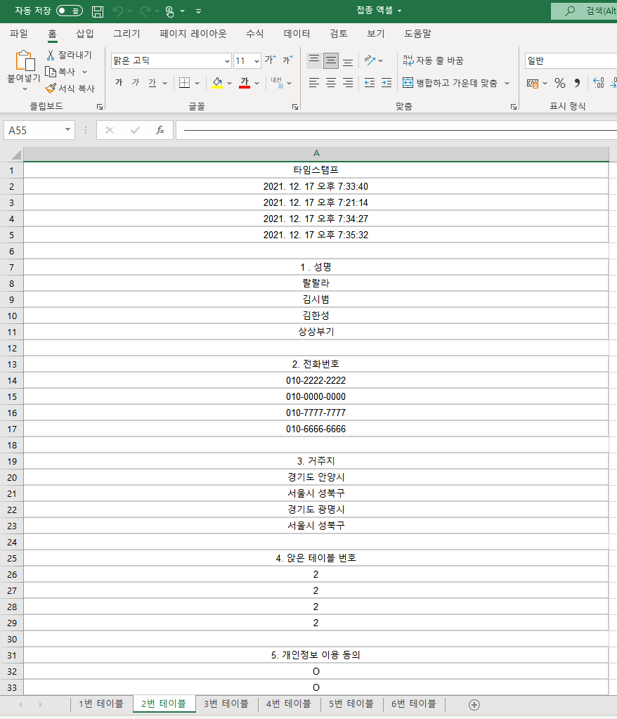

엑셀 파일 실시간 자동화 구현 불가
CONTENTS
ㄱㄱ
Find, 우리의 해결책
엑셀 시트의 내용을
파이썬으로 정보 받아서 옮김.
구글폼 내용을 자동으로 옮기지 못하여 직접 엑셀에 시트로 정리함.
15

Slide 16
엑셀 파일 실시간 자동화 구현 불가
CONTENTS
ㄱㄱ
Find, 우리의 해결책
from openpyxl import load_workbook
xl_file = '접종 엑셀.xlsx'
wb = load_workbook(filename = xl_file)
print('sheet count: ', len(wb.sheetnames))
for sheet in wb.worksheets:
print('[ Sheet name: {} ]'.format(sheet.title))
for row in sheet.rows:
for idx, cell in enumerate(row):
if idx != 0:
print('\t', end='')
if cell.value is None:
continue
print(cell.value, end='')
print('')
print('')
wb.close()
<엑셀 시트 파이썬으로 넘긴 코드>
16

Slide 17
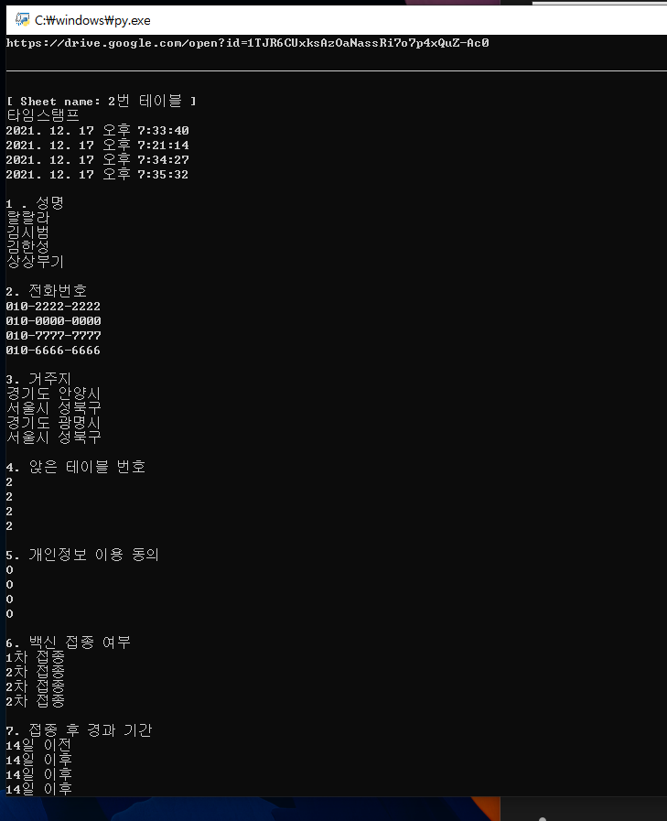

엑셀 파일 실시간 자동화 구현 불가
CONTENTS
ㄱㄱ
Find, 우리의 해결책
앞 페이지의 코드를 활용하여 파이썬으로 넘기고,
마지막에 print를 통해 출력함.
17

Slide 18
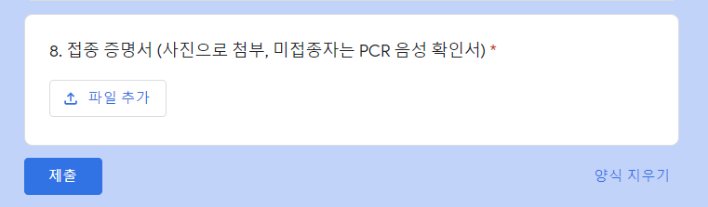
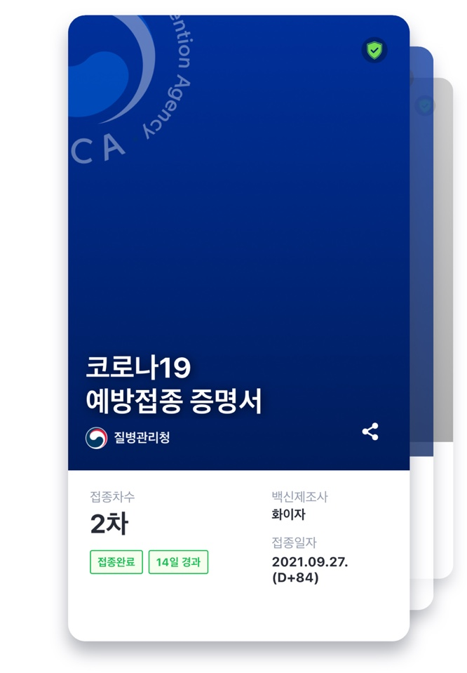
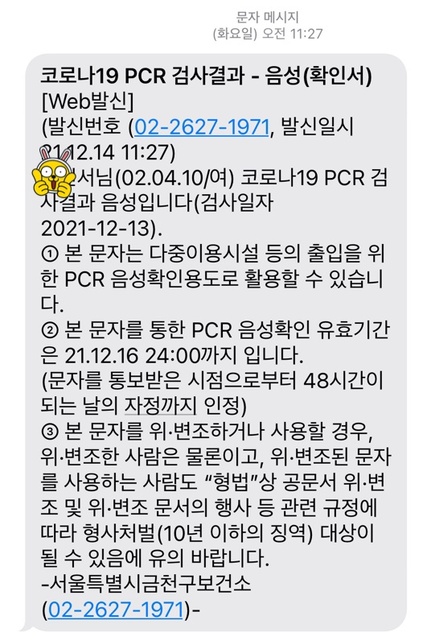
접종 증명서 도용 위험
CONTENTS
ㄱㄱ
But, 문제점 발생
다른 사람의 인증서를 캡쳐해
사용하는 상황 발생 가능성 높음
18

Slide 19




가게에 키오스크가 없어요!
CONTENTS
키오스크가 없는 가게는?
테이블에 키오스크가 없는 가게들은
이 프로그램을 이용할 수가 없어요
대책안:
테이블에 QR코드 스티커를 부착해놓으면 어떨까?
19

Slide 20

아이디어 구성 속 부딪힌 한계에 대한 해결책 정리
CONTENTS
지닌 기술의 한계
데이터 없음
프로그램과 카메라를
연결하지 못함
엑셀을 직접 작성화함
(자동화 X)
정보를 통한 접종 여부의 구분
힘들어 폼에서 임의로 선택
20

Slide 21

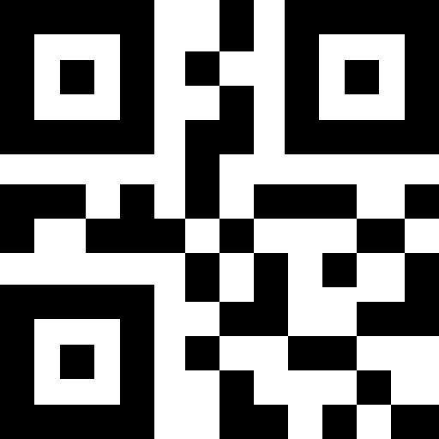
손님들은 테이블에 있는 QR 코드를 찍는다.
CONTENTS
21

Slide 22






QR코드를 통해 구글 폼 작성 -> 접종인증 확인
CONTENTS
직원
22

Slide 23




점주가 받은 화면 그리고 확인하는 모습
CONTENTS
점주
23

Slide 24







테이블 확인 엑스 표시 알바생 가서 나가!
CONTENTS
/
/
/
/
/
/
/
/
//
/
/
/
/
/
/
/
/
Get Out!!
점주
점주
24
24

Slide 25

프로그램 설명
CONTENTS
25

Slide 26
기대효과와 그에 따라 발생 가능한 우려 상황
CONTENTS
백신패스를 검사하지 않고 넘어가는 일이 없어질 것이다.
점주가 손님의 백신 접종 여부를 한 눈에 확인할 수 있기 때문에 편리하다.
매장에 QR코드 카메라 기기를 배치하지 않아도 키오스크를 통해 가능하다.
기존보다 접종 인증을 통해 얻는 고객들의 정보가 구체적이고, 많아질 것이다.
매장 앞에 기기를 배치 안하면 들어와서 주문하지 않고 그냥 나가는 경우 기록을 남길 수 없다.
점주들이 고객들의 정보를 악용하여 피해 상황이 발생할 수 있다.

Slide 27



추가(개선)하면 좋을 점
CONTENTS
접종 인증을 안 하면
주문을 할 수 없게 막는다.
국가와 협력하여 사람들의 접종 여부 정보를 자동으로 가져올 수 있도록 한다.
테이블 키오스크에서 큐알코드를 찍는 카메라 시스템을 적용한다.
주문을 할 수 없으므로 사람들의 인증을 유도할 수 있고 검사하지 않는 것을 방지한다.
폼을 일일이 작성하지 않아도 돼 인증 방법이
더 편해진다.
빠르고 편리하게 확인이 가능하고 정보에 대한 신뢰도가 올라간다.
27

Slide 28

목차
CONTENTS
3
소감문
시행착오 극복기
28

Slide 29

공대 세마리의 프로젝트 소감
CONTENTS
위드 코로나 정책이 시행될 때 시작하게 된 프로젝트지만 계속 거리두기 방안이 바뀌면서 준비하는 과정에서 혼란이 있었다. 점주가 손님들의 QR코드를 찍으면 어떤 식으로 뜨는 지도 모르는 상황에서 진행하다 보니까 계획했던 것에서 쉬워보이던 부분도 아이디어 구체화 하면서 많이 어려웠다.
파이썬 내에 카메라를 삽입하는 방법이 어려워 점주의 큐알코드를 찍는 방식으로 바꾸는 등의 많은 수정 과정을 거치면서 생각보다 고려할 사항도 많다는 것을 느끼게 되었다. 구글폼에서 엑셀로 점주가 입력하지 않아도 실시간으로 넘어가야 하는 점을 해결하지 못한 것 처럼 우리가 파이썬을 활용해서 만든 프로그램이 완벽하게 완성된 것은 아니지만, 구현하지 못한 부분까지 제대로 보완 된다면 실생활에 유용하게 쓰일 것이라고 생각한다.
친구들과 함께 시작한 프로젝트로 오랜시간 열심히 준비한 만큼
최종 결과물을 만들었을 때 뿌듯함과 성취감을 느낄 수 있었으며,
우리가 생각한 기대 효과 뿐만 아니라 이 프로그램을 통해 사회에
긍정적 효과가 있었으면 좋겠다는 생각이 들었다.
29

Slide 30

참고문헌
CONTENTS
https://n.news.naver.com/article/025/0003160103
(2021.12.20, 중앙일보, 정혜정 기자, 돈으로 사고 팔리는 백신 접종 정보)
https://moneys.mt.co.kr/news/mwView.php?no=2021102911438037457
(2021.10.29, 머니s 뉴스, 김윤섭 기자, 위드코로나 시행과 영업시간 확대)
http://www.mediajeju.com/news/articleView.html?idxno=334356
(2020.12.14, 미디어제주, 이정민 기자, ‘방역패스’ 연동되는 제주 안심코드 시행)
30

Slide 31

마무리
CONTENTS
감 사 합 니 다

